Slide 1
Pirmoji pagalba

Slide 2
Pirmos pagalbos tikslai
1.
Išsaugoti gyvybę.
2.
Neleisti būklei pablogėti.
3.
Apsaugoti nuo naujų sužeidimų.

Slide 3
P-P-P
Taisyklė
Patikrink
Paskambink
Padėk

Slide 4
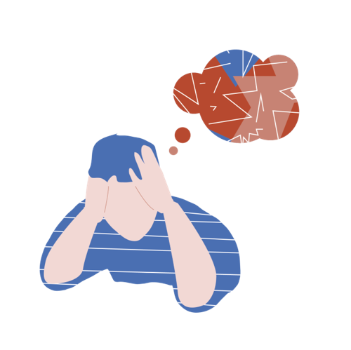
Kada kreiptis pagalbos?
SUSIRŪPINUS DĖL SAVO AR KITŲ:
Psichikos sveikatos
(esant ketinimui žalotis ar nusižudyti; apsinuodijus psichoaktyviosiomis medžiagomis; kilus psichozei, kai iškreiptai suvokiama ar prarandamas ryšys su realybe)
Fizinės sveikatos
(pvz. galūnės lūžis)

Slide 6
Stabili šoninĖ padĖtis
.
Palaiko atvirus kvEpavimo takus
Vieną gulinčiojo ranką, esančią prie jūsų, ištieskite į šoną horizontaliai, kitą - permeskite per krūtinės ląstą, delnu prie veido.
Sulenkite tolimesnę nukentėjusiojo koją per kelio sąnarį ir traukite į save versdami jį ant šono.

Slide 7
Gaivinimas
30:2

Slide 8
.
-
SaulEs smUgis
kaip atpažinti?
Pagalba
galvos skausmas, svaigimas;
silpnumas, pykinimas, vėmimas;
zvimbimas ausyse, mirgėjimas akyse, sąmonės aptemimas;
išbalusi oda, išpila šaltas prakaitas.
kviesti greitąją pagalbą (112);
vesti į pavėsį ir ant galvos dėkite šaltą kompresą;
vėduokite kokiu nors turimu daiktu;
duokite gerti vėsių, bet nešaltų gėrimų.

Slide 9
hipotermija
kaip atpažinti?
Pagalba
drebulys ir šaltis;
sumišimas ir sutrikęs mąstymas;
lėtas širdies plakimas ir kvėpavimas;
miego būsena ir sąmonės praradimas.
kviesti greitąją pagalbą (112);
skubiai perkelti į šiltą vietą;
pašalinti sušalusius / drėgnus drabužius;
duokite gerti šiltą gėrimą;
apkloti nukentėjusį.

Slide 10
nušalimas
kaip atpažinti?
Pagalba
Paviršiniai - pabalusi, minkšta, dilgčioja, sumažėja jautrumas.
Giluminiai – sustingusi, kieta, balta, nejautri, skausminga.
nedelsiant eiti į šiltą patalpą;
nusirengti įšalusius drabužius;
apsikloti šiltu apklotu;
pamerkti nušalusią kūno dalį į kambario temperatūros vandenį;
gerti šiltą arbatą.

Slide 11
elektros traumos
išjungti elektros tiekimą (esant galimybei);
kreiptis pagalbos 112;
suteikti pirmąją pagalbą sužalotam asmeniui;
stebėti kvėpavimą ir širdies ritmą.

Slide 12
SItuacija Nr. 1
Išvykstate atostogauti prie jūros, tačiau kartu vykstantis Jūsų geriausias draugas pamiršo galvos apdangalą. Džiaugiatės šildančia saule, tačiau matote, kad Jūsų draugas išbalo. Paklausus kaip jaučiasi, draugas pasidalina, kad jam skauda galvą ir pykina. Kaip manote, kas atsitiko? Ką darote?

Slide 13
SItuacija Nr. 2
Žiemos laikotarpiu, daug prisnigus, keliaujate pačiuožinėti. Pavargus atsisėdate pailsėti ant sniego ir nejusdami padedate rankas be pirštinių į sniegą. Po kurio laiko pastebite, kad kairės rankos pirštas pabąla, dilgčioja, o paspaudus jaučiate, kad sumažėjęs jo jautrumas. Kaip manote, kas atsitiko? Ką darysite?

